Slide 1




BÀI TẬP LỚN · QUẢN LÝ DỰ ÁN CNTT NÂNG CAO
QUẢN LÝ DỰ ÁN THÍ ĐIỂM NỀN TẢNG DỮ LIỆU THỜI GIAN THỰC (RTDP) TẠI AGRIBANK
Giảng viên hướng dẫn: ……………………
Nhóm thực hiện: ……………
Notes:
Slide 1. Trang bìa (Người 1 · 0:40)
Kính chào thầy cô và các bạn. Nhóm em xin trình bày đề tài: quản lý dự án thí điểm nền tảng dữ liệu thời gian thực tại Agribank.
Trong bài này, nhóm em đóng vai đội dự án 5 người của Trung tâm Công nghệ thông tin Agribank. Số liệu về Agribank lấy từ nguồn công khai. Số liệu nội bộ của dự án là kịch bản nhóm tự xây dựng. Còn hệ thống thì nhóm làm thật và chạy được.
Cả bài xoay quanh một câu hỏi: một giao dịch vừa xảy ra ở chi nhánh, bao lâu sau thì ngân hàng nhìn thấy nó?

Slide 2
NỘI DUNG TRÌNH BÀY
01
Bối cảnh và giá trị
Vấn đề là gì? Có đáng làm không?
02
Khởi tạo
Dự án đặt mục tiêu gì? Ai phải đồng ý?
03
Lập kế hoạch
Làm gì, bao lâu, bao nhiêu tiền, rủi ro ở đâu?
04
Thực hiện và kiểm soát
Khi làm có gì trục trặc, xử lý ra sao?
05
Sản phẩm kỹ thuật
Làm ra được gì? Có đạt mục tiêu không?
06
Kết thúc dự án
Kết quả ra sao, học được gì, làm gì tiếp?
Notes:
Slide 2. Nội dung trình bày (Người 1 · 0:20)
Bài trình bày đi theo vòng đời của một dự án, và mỗi phần trả lời một câu hỏi, như trên slide: vấn đề là gì và có đáng làm không; dự án đặt mục tiêu gì; lên kế hoạch thế nào; khi làm có gì trục trặc; làm ra được gì; và kết quả cuối cùng ra sao.

Slide 3
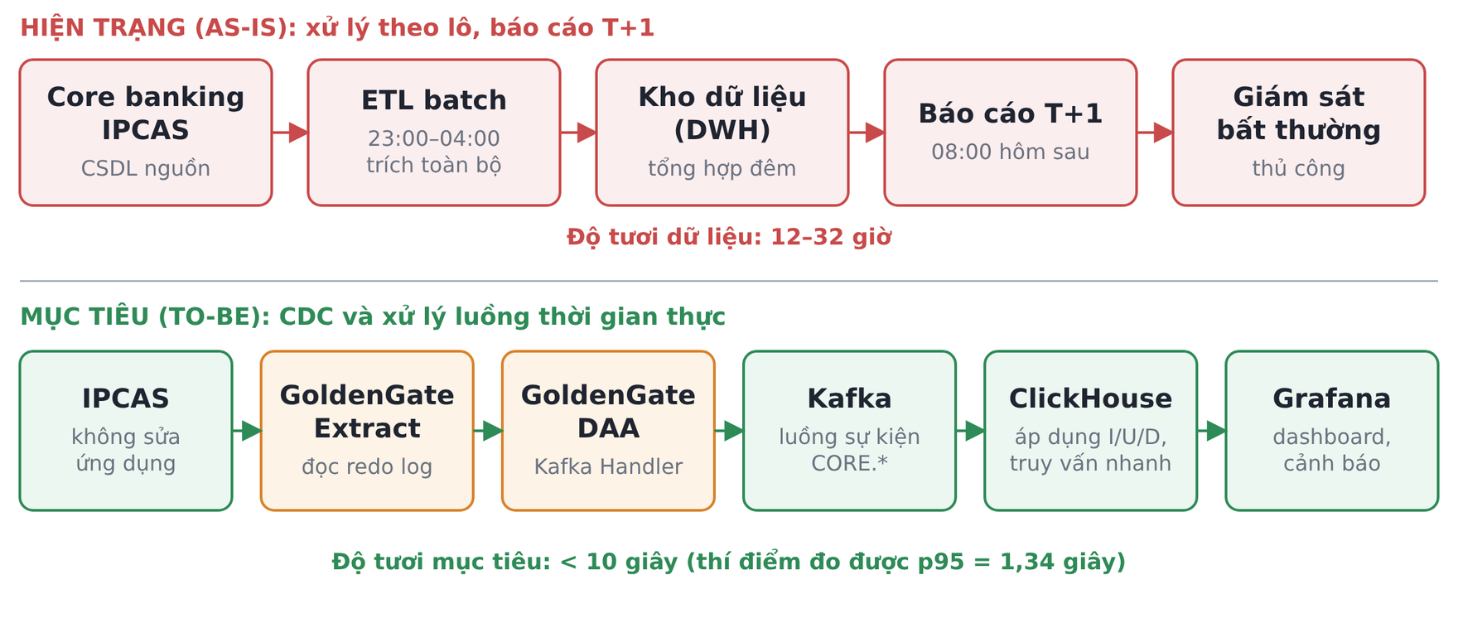
BÀI TOÁN: TỪ T+1 SANG REAL-TIME
12–32 giờ
độ trễ hiện tại (T+1): giao dịch 9h sáng nay, 8h sáng mai mới thấy
~2.200
chi nhánh, phòng giao dịch
~21 triệu
khách hàng
Độ tươi mục tiêu: < 10 giây
Nguồn: Tạp chí Luật sư Việt Nam (2.225 chi nhánh, PGD); Agriseco, 2023 (≈ 21 triệu khách hàng). Độ trễ 12–32 giờ tính từ lịch ETL giả định (23:00–04:00, báo cáo lúc 08:00).
Notes:
Slide 3. Bài toán: từ T+1 sang real-time (Người 1 · 0:55)
Lấy một ví dụ. 9 giờ sáng, một khách hàng rút tiền ở chi nhánh. Giao dịch được ghi ngay vào hệ thống lõi của ngân hàng, gọi là core banking.
[Chỉ dòng trên: hiện trạng]
Nhưng bộ phận giám sát thì chưa thấy giao dịch này. Dữ liệu chỉ được chép sang kho báo cáo theo lô vào ban đêm, và 8 giờ sáng hôm sau mới có báo cáo. Tức là số liệu luôn cũ từ 12 đến 32 tiếng. Hôm nay xảy ra, ngày mai mới biết: tức là ngày giao dịch cộng một ngày, viết tắt là T+1.
Với Agribank, khoảng 2.200 điểm giao dịch và 21 triệu khách hàng, chậm một ngày là quá lâu. Ví dụ một thẻ bị đánh cắp và bị rút tiền liên tục: nếu sáng mai mới phát hiện thì tiền đã mất.
[Chỉ dòng dưới: mục tiêu]
Cách làm mới như sau. Mỗi khi ghi một giao dịch, hệ thống lõi đều ghi kèm một dòng nhật ký. Phần mềm GoldenGate đọc nhật ký đó và chuyển giao dịch đi ngay. Kafka là đường ống chuyển tiếp, ClickHouse là nơi lưu và tính toán, Grafana là màn hình hiển thị và phát cảnh báo. Cách này không phải sửa hệ thống lõi, chỉ đọc nhật ký của nó. Mục tiêu là giao dịch 9 giờ sáng hiện lên màn hình trong chưa đầy 10 giây.
→ Ý tưởng thì hay, nhưng ngân hàng sẽ hỏi ngay: làm cho toàn hàng thì tốn bao nhiêu, và có đáng không?

Slide 4
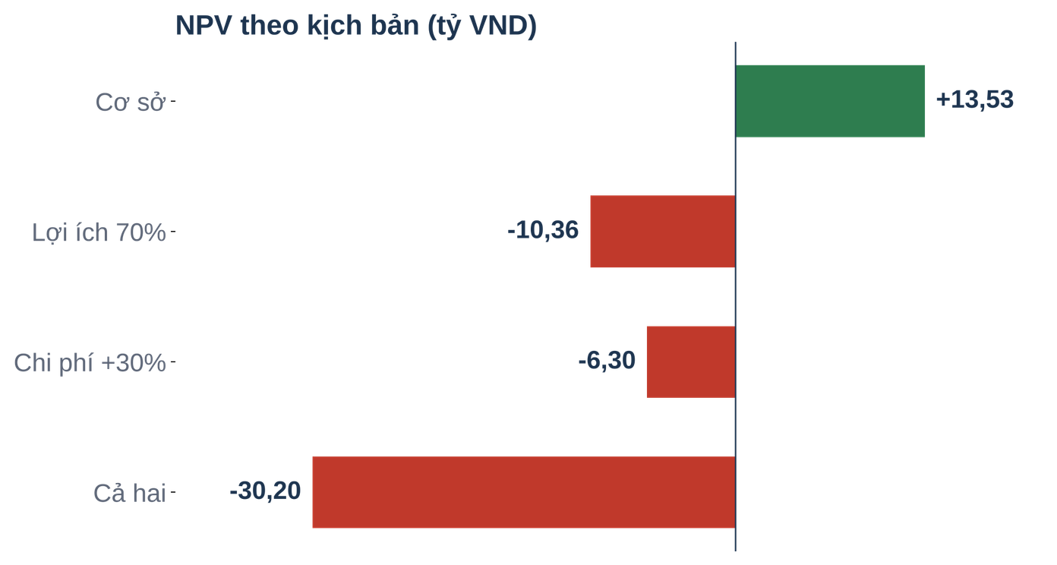
BUSINESS CASE: CÓ ĐÁNG 40 TỶ?
13,53 tỷ
NPV – giá trị hiện tại ròng, 5 năm
20,5%
ROI có chiết khấu
3,8 năm
hoàn vốn có chiết khấu
Kết luận: Toàn hàng cần đầu tư ≈ 40 tỷ, nhưng lợi ích phải đạt ≥ 83% ước tính thì NPV mới không âm. → Thí điểm 340 triệu (< 1%) trên 10 chi nhánh; chỉ trình dự án lớn khi lợi ích được xác nhận ≥ 85%.
Lợi ích và chi phí là giả định của nhóm, chiết khấu 10%/năm, có công thức trong báo cáo (Bảng 2.3–2.5); cần các ban nghiệp vụ xác nhận.
Notes:
Slide 4. Business case: có đáng 40 tỷ? (Người 1 · 1:15)
Nếu triển khai cho toàn bộ Agribank, nhóm ước tính cần đầu tư khoảng 40 tỷ đồng ban đầu, cộng thêm chi phí vận hành mỗi năm. Đổi lại, ngân hàng được lợi nhờ chặn sớm gian lận, bớt công làm báo cáo thủ công và bán thêm sản phẩm đúng lúc khách cần.
Để biết có đáng hay không, nhóm dùng chỉ số giá trị hiện tại ròng, tiếng Anh là Net Present Value, viết tắt NPV. Hiểu đơn giản là lấy tổng tiền thu về trừ tổng tiền chi ra, nhưng các khoản ở những năm sau được quy về giá trị hôm nay, vì tiền về càng muộn thì càng kém giá trị. Tỷ lệ quy đổi nhóm dùng là 10% một năm. NPV dương nghĩa là đáng đầu tư.
[Chỉ ba ô bên trái]
Ở kịch bản cơ sở, NPV là 13,53 tỷ. Tỷ suất lợi nhuận trên vốn đầu tư, viết tắt ROI, tính có chiết khấu là 20,5%. Và khoảng 3,8 năm thì hoàn vốn.
[Chỉ biểu đồ]
Nhưng đó là khi mọi ước tính đều đúng. Nếu lợi ích chỉ đạt 70%, NPV âm khoảng 10 tỷ. Nếu chi phí vượt 30%, NPV cũng âm. Nếu cả hai cùng xảy ra, NPV âm 30 tỷ.
[Chỉ ô kết luận]
Tính ngược lại, lợi ích phải đạt ít nhất 83% ước tính thì NPV mới không âm. Trong khi đó, các con số lợi ích này là giả định của nhóm và chưa được các ban nghiệp vụ xác nhận.
Vì vậy, thay vì xin ngay 40 tỷ, nhóm đề xuất làm thí điểm với 340 triệu, chưa đến 1%, trên 10 chi nhánh. Thí điểm trả lời hai câu hỏi. Thứ nhất, về kỹ thuật: hệ thống có chạy được trên dữ liệu thật không. Thứ hai, về lợi ích: khi có số liệu thật, các ban nghiệp vụ có xác nhận được lợi ích từ 85% trở lên không. Chỉ khi cả hai câu trả lời đều là "có" thì mới trình dự án lớn. Điểm dừng để ra quyết định này gọi là cổng quyết định, hay stage gate.
→ Dự án mà nhóm em quản lý chính là dự án thí điểm 340 triệu này.

Slide 5
HIẾN CHƯƠNG: 5 MỤC TIÊU SMART
1
2
3
4
5
Nhanh
95% giao dịch lên màn hình ≤ 10 giây (p95), tải ~5 giao dịch/giây
Đúng
Hai đầu khớp 100% số dòng và tổng tiền
Cảnh báo
2 luật bật trong vòng 1 phút (VD: rút tiền dồn dập)
Ngân sách, lịch
≤ 340,5 triệu; trễ không quá 3 ngày
Bàn giao
Mã nguồn, tài liệu, nghiệm thu chính thức
50 ngày
khoảng 10 tuần
340,5 triệu
ngân sách dự án
5 người
biệt phái từ Trung tâm CNTT
10 chi nhánh
phạm vi thí điểm
Lợi ích (≥ 85%): do các ban nghiệp vụ xác nhận sau thí điểm, dựa trên số liệu thật.
Ngoài phạm vi: mở rộng toàn hàng, hệ thống dự phòng (DR), mô hình học máy chấm điểm gian lận.
Notes:
Slide 5. Hiến chương: 5 mục tiêu SMART (Người 1 · 0:50)
Dự án bắt đầu bằng hiến chương. Đây là văn bản được lãnh đạo ngân hàng phê duyệt, chính thức giao việc và giao nguồn lực cho nhóm. Nguồn lực gồm 5 người, 50 ngày làm việc, 340,5 triệu đồng và 10 chi nhánh.
[Chỉ 5 ô mục tiêu]
Nhóm đặt 5 mục tiêu theo năm tiêu chí: cụ thể, đo được, khả thi, phù hợp và có thời hạn. Chữ cái đầu của năm từ tiếng Anh tương ứng ghép lại thành SMART. Ba mục tiêu đầu chính là ba điều thí điểm phải chứng minh. Nhanh: 95% giao dịch lên màn hình trong 10 giây. Đúng: dữ liệu hai đầu khớp 100%, cả số dòng lẫn số tiền. Cảnh báo được: như ví dụ thẻ bị rút tiền liên tục, hệ thống phải báo trong vòng 1 phút. Hai mục tiêu còn lại là về quản lý: đúng ngân sách, đúng hạn và bàn giao đầy đủ.
[Chỉ dòng cuối]
Còn lợi ích thì do các ban nghiệp vụ xác nhận sau thí điểm, dựa trên số liệu thật mà hệ thống tạo ra. Hiến chương cũng ghi rõ những việc không làm: không mở rộng toàn hàng, không làm hệ thống dự phòng, không làm học máy.
→ Mục tiêu đã rõ. Nhưng muốn đọc dữ liệu từ hệ thống lõi thì phải được những người đang vận hành nó đồng ý.

Slide 6
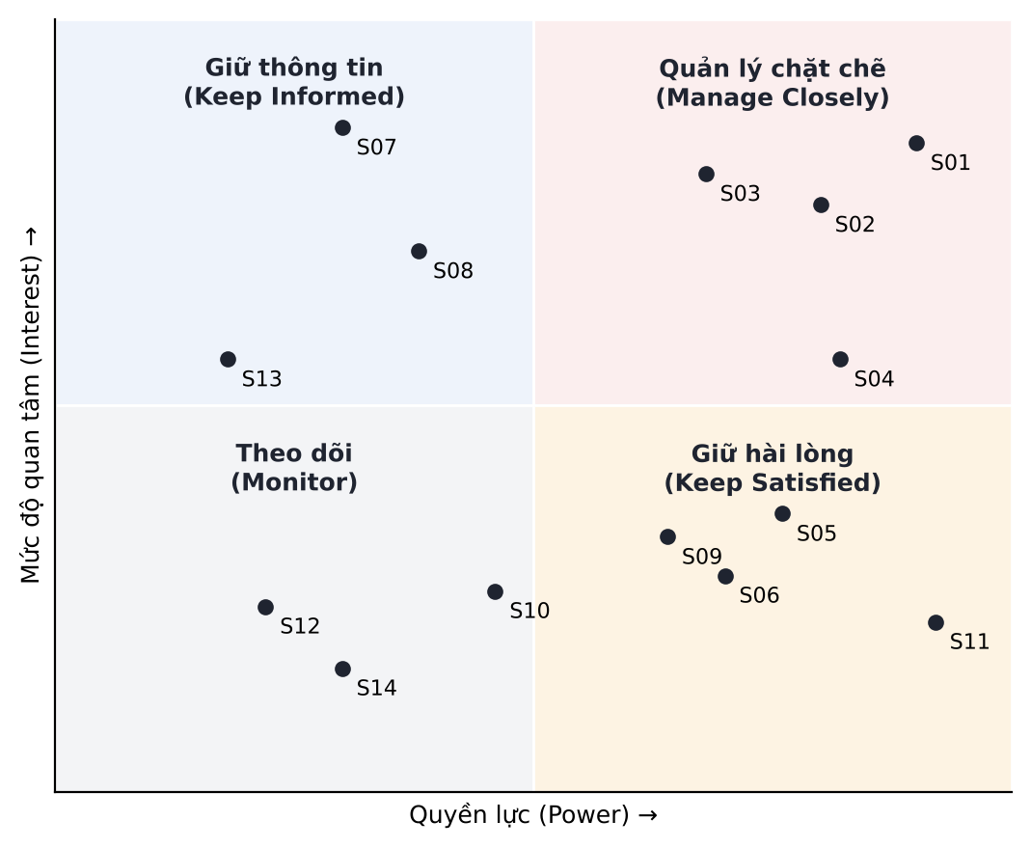
BÊN LIÊN QUAN: TRỌNG TÂM LÀ S04
S04 – Vận hành core banking IPCAS
Phản đối nhẹ → Trung lập
!
Lo ngại: GoldenGate làm tăng tải trên hệ thống hàng chục triệu giao dịch/ngày
✓
Integrated Extract chỉ đọc redo log, không truy vấn bảng
✓
Supplemental log chỉ bật cho bảng thí điểm, trong cửa sổ bảo trì
✓
Đo tải trên SIT trước; Extract tự dừng khi CPU nguồn tăng > 5%
S01 Lãnh đạo phụ trách CNTT
S02 Ban Quản lý rủi ro
S03 Kho dữ liệu & BI (Trung tâm CNTT)
S04 Vận hành core banking IPCAS
S05 An ninh thông tin
S06 Ban Pháp chế
S07 Chuyên viên giám sát giao dịch
S08 Ban Ngân hàng bán lẻ
S09 Ban Kiểm soát
S10 Kiểm toán nội bộ
S11 Ngân hàng Nhà nước
S12 Nhà cung cấp máy chủ SIT
S13 Khách hàng của Agribank
S14 Đối tác hỗ trợ Oracle
✓
S04 trực tiếp rà soát script CDC
Notes:
Slide 6. Bên liên quan: trọng tâm là S04 (Người 1 · 1:00)
Dự án có 14 bên liên quan. Mỗi bên có ký hiệu chữ S, viết tắt của stakeholder, tức bên liên quan, kèm số thứ tự từ 01 đến 14; danh sách nằm ngay dưới ma trận.
[Chỉ ma trận]
Ma trận này xếp họ theo hai trục: quyền lực, tức là có thể chặn hay cho phép dự án, và mức độ quan tâm. Góc trên bên phải là những bên vừa có quyền vừa quan tâm, phải được quản lý chặt nhất: lãnh đạo phụ trách công nghệ thông tin, Ban Quản lý rủi ro, bộ phận kho dữ liệu và đội vận hành hệ thống lõi. Ngược lại, khách hàng hay chuyên viên giám sát quan tâm nhiều nhưng ít quyền, nên chỉ cần thông tin đầy đủ.
[Chỉ khung bên phải]
Quan trọng nhất là đội vận hành hệ thống lõi, ký hiệu S04. Họ có quyền nói "không", và ban đầu họ hơi phản đối vì lo phần mềm mới làm chậm hệ thống đang xử lý hàng chục triệu giao dịch mỗi ngày.
Nhóm không thuyết phục bằng lời mà bằng những cam kết đo được: chỉ đọc nhật ký, không truy vấn bảng; thử trên môi trường thử trước; và nếu mức sử dụng bộ xử lý trung tâm, viết tắt CPU, của hệ thống lõi tăng quá 5% thì phần mềm tự dừng. Sau khi cùng nhóm rà soát, S04 chuyển sang trung lập và tự tay bật chế độ ghi nhật ký cần thiết.
→ Đã có hiến chương và sự đồng thuận. Bước tiếp theo là lập kế hoạch: làm những việc gì, mất bao lâu, tốn bao nhiêu và có thể hỏng ở đâu.

Slide 7
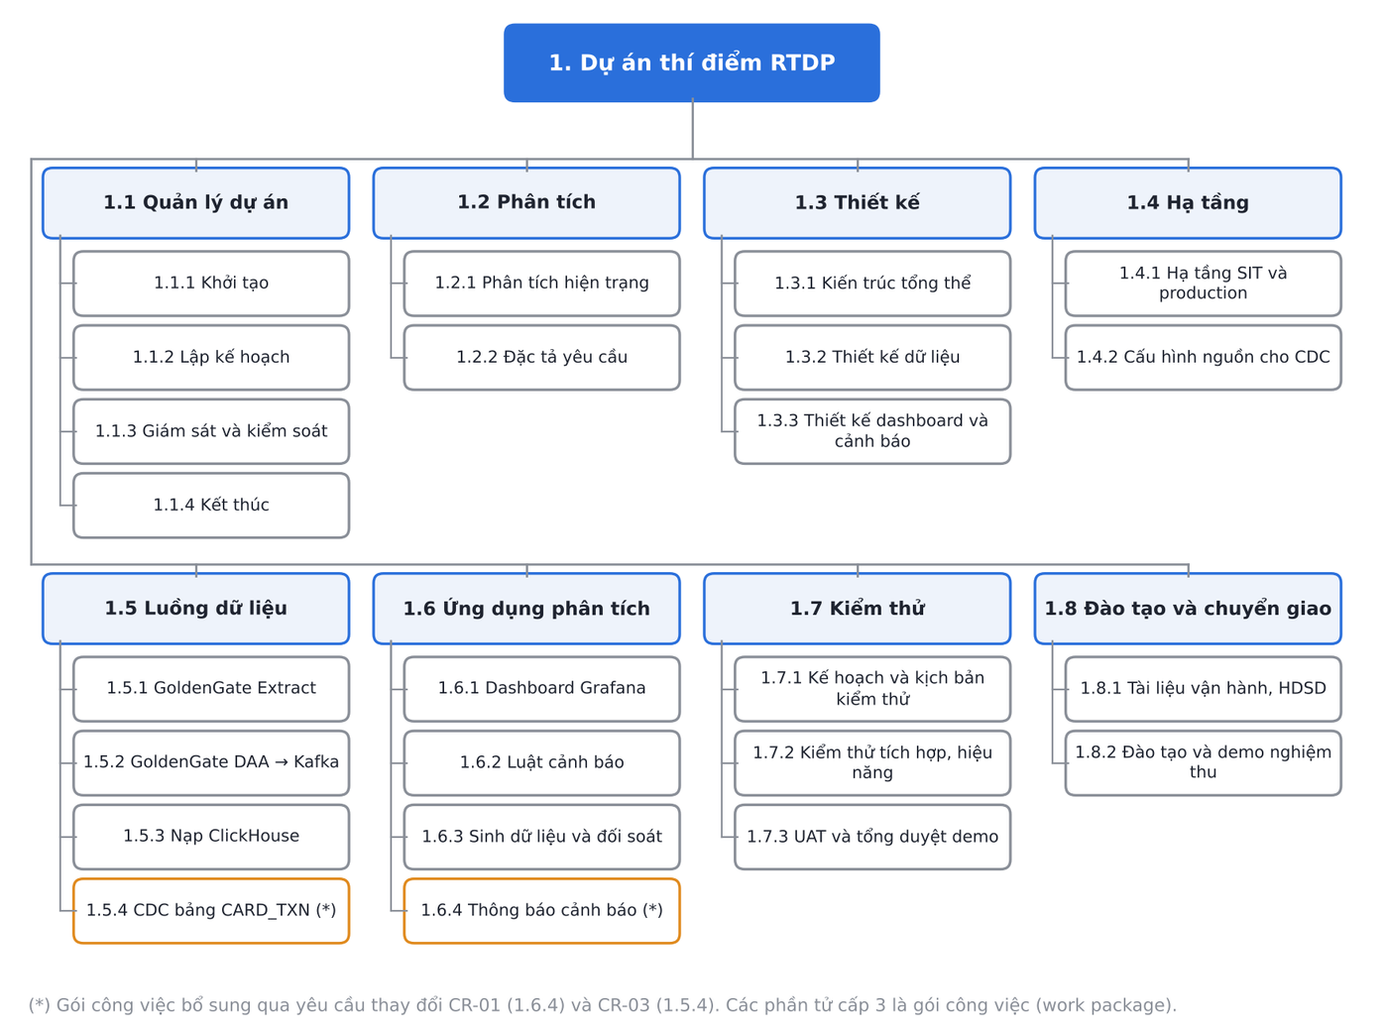
PHẠM VI VÀ WBS
Trong phạm vi
CDC từ IPCAS production, 10 chi nhánh
Kafka – ClickHouse – Grafana trên DC chính
Môi trường SIT, tài liệu QLDA và kỹ thuật
Ngoài phạm vi
Dữ liệu cá nhân: họ tên, số giấy tờ, SĐT, địa chỉ
Mở rộng toàn hàng, hệ thống dự phòng
Mô hình học máy chấm điểm gian lận
Notes:
Slide 7. Phạm vi và WBS (Người 2 · 0:35)
Câu hỏi đầu tiên là phải làm những việc gì.
[Chỉ sơ đồ]
Nhóm chia dự án thành 8 nhánh lớn, rồi chia nhỏ đến từng gói việc. Sơ đồ này là cấu trúc phân chia công việc, tiếng Anh là Work Breakdown Structure, viết tắt WBS. Mỗi gói có một người chịu trách nhiệm, có thời gian và ngân sách riêng, nên không việc nào bị bỏ sót hay không có người lo.
[Chỉ khung bên phải]
Quan trọng không kém là những việc không làm. Điều đáng chú ý nhất: nhóm không lấy dữ liệu cá nhân như họ tên, số giấy tờ, số điện thoại, địa chỉ. Không lấy thì không thể lộ.
→ Biết phải làm gì rồi, câu hỏi tiếp theo là mất bao lâu.

Slide 8
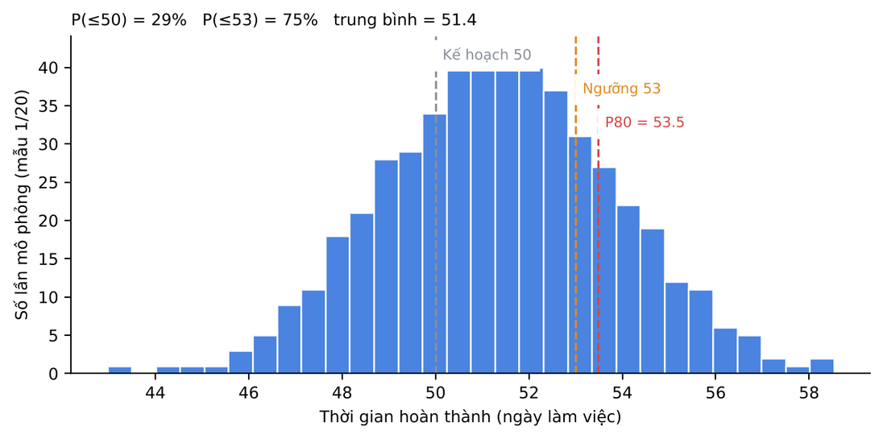
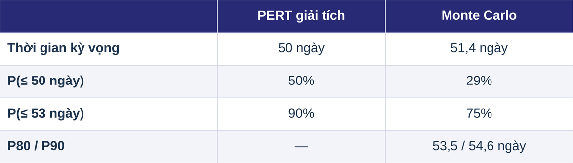
LỊCH TRÌNH VÀ MONTE CARLO
Đường găng: 12/21 hoạt động, 50 ngày làm việc
A
Khởi tạo
C
Hiện trạng
D
Yêu cầu
E
Kiến trúc
F
Thiết kế DL
I
Nguồn CDC
J
GG Extract
K
GG DAA
Q
Kiểm thử
S
UAT
T
Nghiệm thu
U
Kết thúc
▲ chuỗi GoldenGate – rủi ro R01
Cam kết: P80 ≈ 53 ngày, 3 ngày dự trữ lịch do PM quản lý; 50 ngày là mốc mục tiêu.
Notes:
Slide 8. Lịch trình và Monte Carlo (Người 2 · 0:50)
[Chỉ dãy ô]
Khi sắp xếp các việc theo thứ tự trước sau, sẽ có một chuỗi việc dài nhất, gọi là đường găng. Việc nào trên chuỗi này chậm một ngày thì cả dự án chậm một ngày. Ở đây chuỗi đó dài 50 ngày làm việc.
Nhưng 50 ngày là khi mọi việc đều suôn sẻ. Với mỗi việc, nhóm ước tính ba con số: nhanh nhất, bình thường và chậm nhất. Sau đó cho máy tính bốc thăm ngẫu nhiên 10.000 lần, gọi là mô phỏng Monte Carlo.
[Chỉ biểu đồ]
Kết quả là chỉ khoảng 29% khả năng xong trong 50 ngày. Muốn chắc chắn 80% thì cần khoảng 53 ngày, nên nhóm giữ 3 ngày dự phòng.
[Chỉ ba ô đỏ]
Ba ô đỏ là phần cài đặt GoldenGate. Phần này nằm trên đường găng, lại là công nghệ nhóm ít kinh nghiệm nhất, nên đây là chỗ đáng lo nhất. Các bạn sẽ thấy nó quay lại ở phần sau.
→ Thời gian đã có, giờ đến tiền.

Slide 9
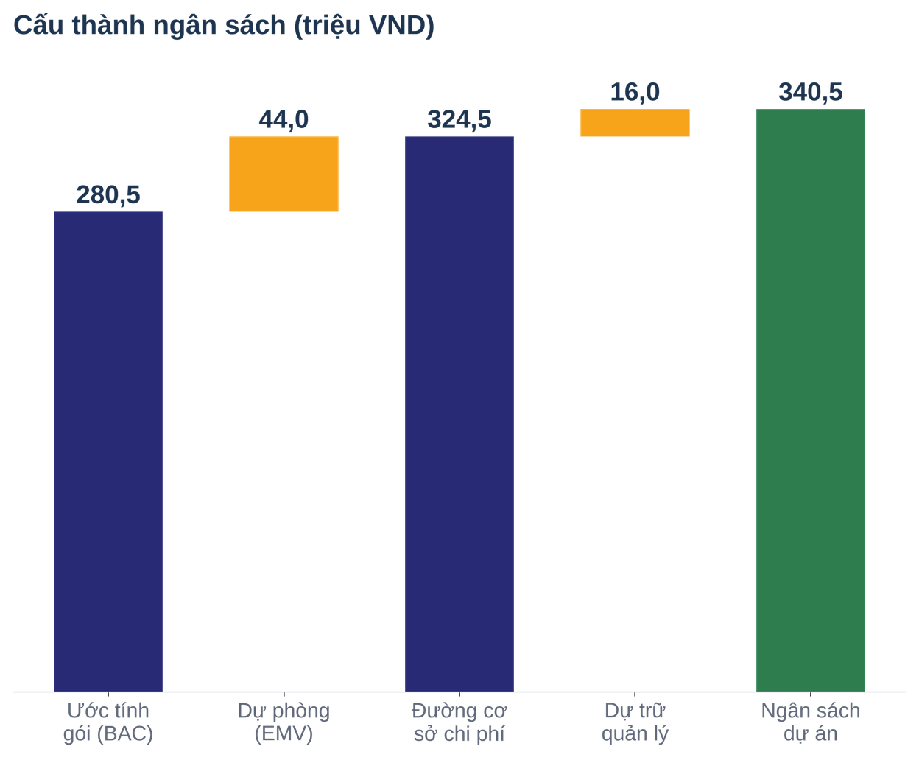
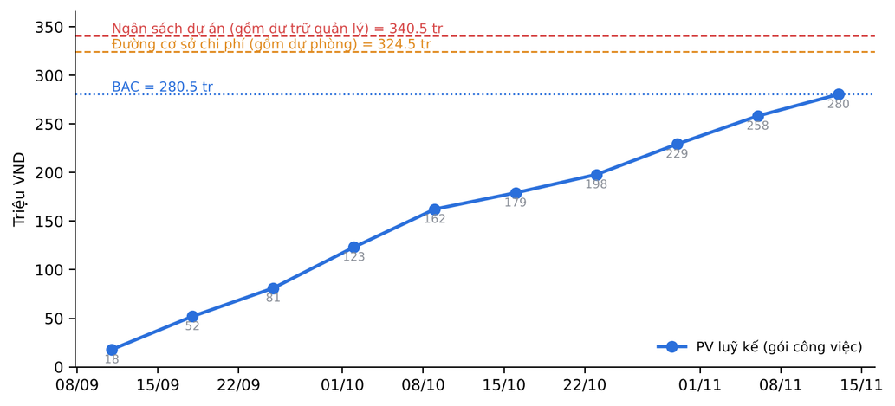
CHI PHÍ: NGÂN SÁCH 340,5 TRIỆU
Dự phòng = Σ EMV: R01 15,0 + R02 7,2 + R04 4,8 + … = 44,0 triệu
Đơn giá ngày công: PM 1,6 tr; BA 1,3 tr; DE 1,4 tr; BI/QA 1,2 tr
So với ROM 330 triệu: +3,2%, trong biên −25% đến +75%
Notes:
Slide 9. Chi phí: ngân sách 340,5 triệu (Người 2 · 0:35)
[Chỉ lần lượt từng cột]
Cộng chi phí từng gói việc, chủ yếu là công của 5 người, được 280,5 triệu. Thêm 44 triệu dự phòng cho các rủi ro đã biết. Cách tính là với mỗi rủi ro, lấy xác suất xảy ra nhân với thiệt hại nếu xảy ra, rồi cộng tất cả lại. Hai khoản này cộng lại là 324,5 triệu. Thêm 16 triệu dự trữ cho những điều không lường trước, do lãnh đạo phê duyệt dự án giữ; đội dự án muốn dùng thì phải xin. Tổng ngân sách là 340,5 triệu.
→ Khoản 44 triệu dự phòng đến từ danh sách rủi ro mà nhóm đã lập.

Slide 10
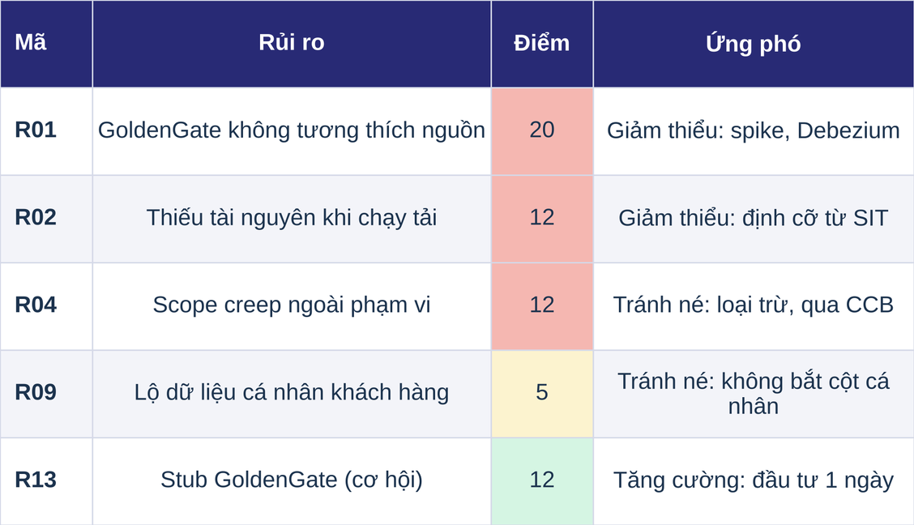
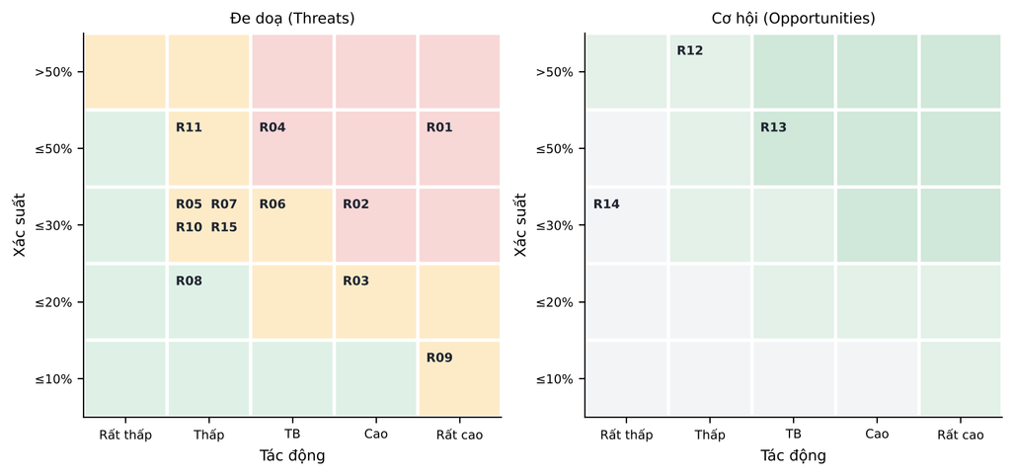
RỦI RO: 12 ĐE DOẠ, 3 CƠ HỘI
Dự phòng 44,0 triệu = tổng EMV các mối đe doạ đã biết (trừ R09 đã tránh né, R15 nhận diện sau khi duyệt PMB). Cơ hội không trừ đi để giữ ước tính thận trọng.
Notes:
Slide 10. Rủi ro: 12 đe doạ, 3 cơ hội (Người 2 · 0:45)
Nhóm nhận diện 15 rủi ro, gồm 12 mối đe doạ và 3 cơ hội.
[Chỉ ma trận]
Mỗi rủi ro có ký hiệu chữ R, viết tắt của risk, tức rủi ro, kèm số thứ tự, và được chấm điểm theo khả năng xảy ra và mức thiệt hại. Ô càng đỏ thì càng nguy hiểm.
[Chỉ dòng R01]
Cao nhất, 20 điểm, là rủi ro số 1, ký hiệu R01: GoldenGate không tương thích với hệ thống nguồn. Đây chính là ba ô đỏ trên đường găng vừa rồi. Phương án là làm thử sớm để phát hiện sớm, và chuẩn bị sẵn công cụ thay thế là Debezium.
[Chỉ dòng R13]
Rủi ro không chỉ là điều xấu. Với cơ hội số 13, ký hiệu R13, nhóm bỏ ra 1 ngày viết bộ giả lập GoldenGate. Nhờ vậy, phần dashboard làm song song được, không phải chờ GoldenGate chạy xong.
→ Đó là kế hoạch. Khi bắt tay vào làm, kế hoạch bắt đầu bị thử thách, trước hết là từ những yêu cầu làm thêm.

Slide 11
KIỂM SOÁT THAY ĐỔI QUA CCB
CR-01
Thông báo cảnh báo qua Email/Telegram
Yêu cầu: S07
Tác động: 0 ngày găng · +4,9 tr
CR-02
Mô hình học máy chấm điểm gian lận
Yêu cầu: S02
Tác động: +12–15 ngày · +45–55 tr
CR-03
CDC bảng giao dịch thẻ CARD_TXN
Yêu cầu: S08
Tác động: 0 ngày găng · +4,0 tr
ĐÃ DUYỆT
TỪ CHỐI
DUYỆT CÓ ĐIỀU CHỈNH
Phục vụ trực tiếp mục tiêu cảnh báo
Trái phạm vi loại trừ; đưa vào backlog
Chỉ CDC + đối soát, dashboard thẻ hoãn
Phân quyền: PM tự quyết thay đổi không ảnh hưởng PMB; CCB duyệt thay đổi ≤ 5 triệu, không ảnh hưởng đường găng, chi từ dự trữ quản lý (16,0 → 7,1 triệu); lớn hơn trình lãnh đạo phê duyệt dự án.
Notes:
Slide 11. Kiểm soát thay đổi qua CCB (Người 2 · 0:45)
Trong lúc làm có ba yêu cầu thay đổi. Không yêu cầu nào được làm ngay. Tất cả phải qua Hội đồng kiểm soát thay đổi, tiếng Anh là Change Control Board, viết tắt CCB, để xem có phục vụ mục tiêu không và tốn thêm bao nhiêu thời gian, tiền bạc.
[Chỉ CR-01]
Gửi cảnh báo qua Email và Telegram: duyệt, vì phục vụ đúng mục tiêu cảnh báo, tốn 4,9 triệu và không làm chậm dự án.
[Chỉ CR-02]
Mô hình học máy chấm điểm gian lận: từ chối, vì đã ghi rõ là ngoài phạm vi, lại làm chậm 12 đến 15 ngày và tốn thêm khoảng 50 triệu. Yêu cầu này được lưu lại cho giai đoạn sau.
[Chỉ CR-03]
Thêm dữ liệu giao dịch thẻ: duyệt một phần. Phần lấy dữ liệu thì làm, còn màn hình riêng cho thẻ thì để sau, để không đụng vào đường găng.
→ Kiểm soát yêu cầu thay đổi là một chuyện. Khó hơn là khi rủi ro thật sự xảy ra.

Slide 12
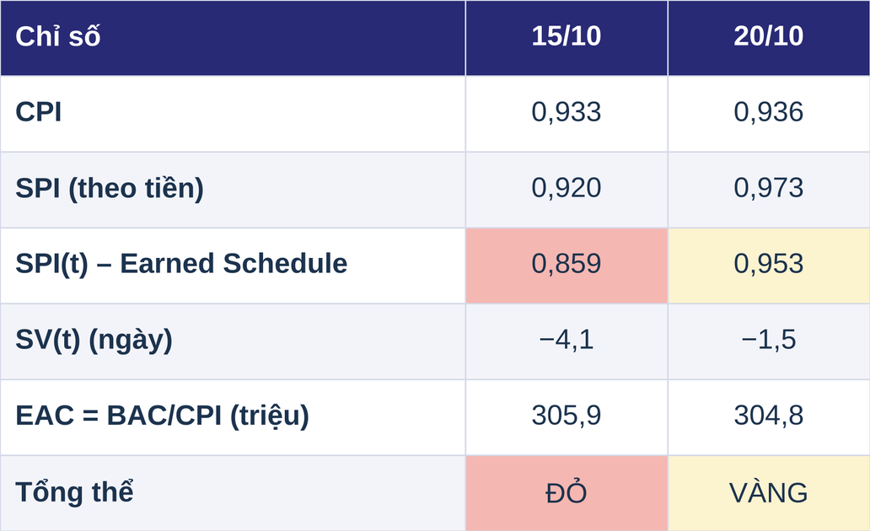
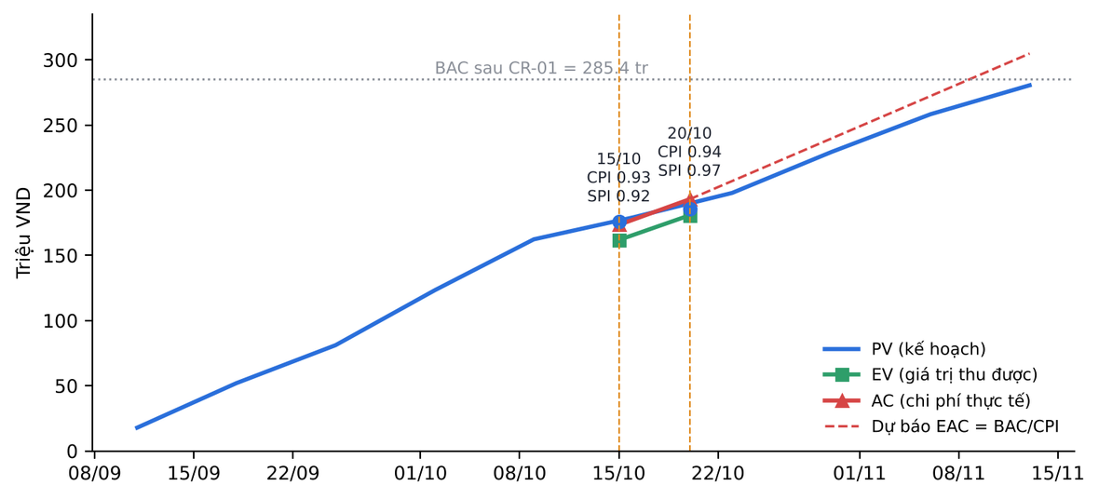
EVM VÀ EARNED SCHEDULE
SPI = giá trị việc đã làm ÷ giá trị việc lẽ ra phải làm (< 1 là chậm). SPI(t) cùng ý nghĩa nhưng tính theo thời gian. CPI = giá trị việc đã làm ÷ tiền đã chi.
Bài học: ở kỳ báo cáo thứ hai, SPI theo tiền 0,97 che lấp việc găng K (cài GoldenGate DAA) mới đạt 40% so với kế hoạch 80%. Luôn báo cáo SPI(t) và đường găng; quy tắc định trước: hạng mục PMB nào Đỏ thì tổng thể Đỏ.
Hành động sau kỳ báo cáo thứ nhất: thêm 1 kỹ sư toàn thời gian cho chuỗi GoldenGate (crashing), chuẩn bị kiểm thử Q sớm (fast-tracking), dùng tối đa 2/3 ngày dự trữ lịch.
Notes:
Slide 12. EVM và Earned Schedule (Người 3 · 1:10)
Và rủi ro số 1 đã xảy ra. Giữa dự án, bản GoldenGate 19c mà ngân hàng có sẵn không chạy được với kiến trúc của cơ sở dữ liệu nguồn. Nhóm phải chuyển sang bản 23ai và cấu hình lại.
Để đo mức ảnh hưởng, nhóm dùng phương pháp quản lý giá trị thu được, tiếng Anh là Earned Value Management, viết tắt EVM. Ý tưởng là so sánh khối lượng việc đã làm xong với khối lượng lẽ ra phải xong, quy cả hai ra tiền. Chỉ số hiệu suất tiến độ, viết tắt SPI, bằng 1 là đúng kế hoạch, nhỏ hơn 1 là chậm.
[Chỉ cột 15/10]
Ở kỳ báo cáo ngay sau sự cố, chỉ số tiến độ tính theo thời gian còn 0,86, tức chậm khoảng 4 ngày, và bảng theo dõi chuyển sang Đỏ. Lãnh đạo duyệt ngay ba biện pháp: thêm một kỹ sư cho phần GoldenGate, chuẩn bị kiểm thử sớm và dùng 2 trong 3 ngày dự phòng. Nhờ bộ giả lập đã viết từ trước, phần dashboard vẫn chạy song song.
[Chỉ cột 20/10]
Ở kỳ báo cáo tiếp theo có một bài học. SPI tính theo tiền là 0,97, trông như sắp đúng hạn. Nhưng việc cài GoldenGate trên đường găng mới xong 40%, trong khi kế hoạch là 80%. Những việc không găng làm nhanh đã "bù điểm" và che đi việc găng đang chậm. Đo theo thời gian, gọi là Earned Schedule, thì dự án vẫn chậm 1,5 ngày.
→ Vượt qua sự cố rồi, nhóm đã xây dựng được gì?

Slide 13
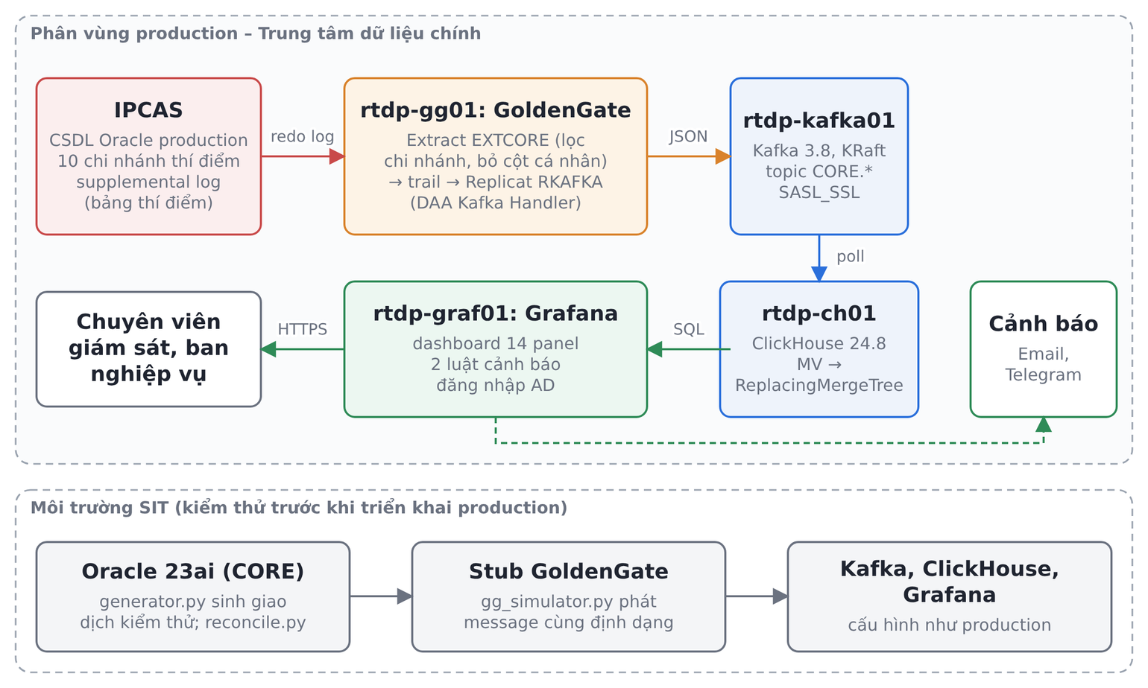
KIẾN TRÚC TRÊN PRODUCTION
CDC đọc redo log
Không sửa ứng dụng IPCAS, không truy vấn bảng nguồn
ReplacingMergeTree
Áp dụng đúng UPDATE/DELETE, loại message trùng
Flush 1 giây
kafka_flush_interval_ms = 1000 thay vì 7,5 giây
Ngưỡng trong bảng
Đổi ngưỡng cảnh báo không cần khởi động lại
Notes:
Slide 13. Kiến trúc trên production (Người 3 · 0:45)
[Chỉ khung trên]
Đây là hệ thống trên production, tức là hệ thống thật của ngân hàng, đúng theo luồng đã giới thiệu ở đầu bài. GoldenGate đọc nhật ký, chỉ lấy 10 chi nhánh và bỏ các cột dữ liệu cá nhân. Kafka chuyển tiếp, ClickHouse lưu và tính toán, Grafana hiển thị và gửi cảnh báo qua Email, Telegram.
[Chỉ khung dưới]
Bên dưới là môi trường kiểm thử tích hợp hệ thống, viết tắt SIT. Đây là bản sao thu nhỏ để kiểm tra trước khi đụng vào hệ thống thật. Ở môi trường này, GoldenGate được thay bằng bộ giả lập.
[Chỉ ô ReplacingMergeTree]
Một quyết định thiết kế quan trọng: một giao dịch có thể bị sửa, bị huỷ hoặc bị gửi trùng. Nếu cứ cộng dồn thì số tiền sẽ sai. Nhóm dùng loại bảng chỉ giữ phiên bản mới nhất của mỗi giao dịch, nên con số luôn đúng.
→ Vậy hệ thống có đạt ba mục tiêu nhanh, đúng và cảnh báo được không?

Slide 14
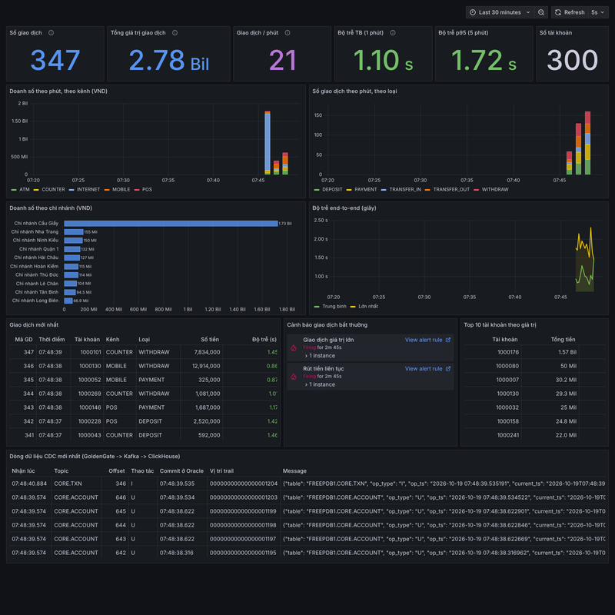
KẾT QUẢ KIỂM THỬ
1,34 s
độ trễ p95 (mục tiêu ≤ 10 s)
100%
đối soát khớp, kể cả sự cố Kafka
10–30 s
cảnh báo chuyển Firing
9/9
ca kiểm thử SIT đạt
Production: TC-GG01–06 đo trên giao dịch thật của 10 chi nhánh: độ trễ cả ngày, đối soát cuối ngày, tác động CPU lên IPCAS (≤ 5%).
SIT: chặng CDC dùng bộ giả lập GoldenGate; 8.750 giao dịch trong 30 phút, đo thật trên hệ thống demo.
Notes:
Slide 14. Kết quả kiểm thử (Người 3 · 0:50)
Nhóm đo trên môi trường thử với 8.750 giao dịch trong 30 phút, khoảng 5 giao dịch mỗi giây.
Nhanh: 95% giao dịch lên màn hình trong 1,34 giây, so với mục tiêu 10 giây. Giao dịch 9 giờ sáng giờ chỉ cần chưa đầy một giây rưỡi để hiện lên.
Đúng: dữ liệu hai đầu khớp 100%, kể cả khi nhóm cố tình tắt Kafka giữa chừng.
Cảnh báo được: cảnh báo bật sau 10 đến 30 giây, trong mục tiêu 1 phút. 9 trên 9 ca kiểm thử đạt.
[Chỉ ảnh]
Đây là màn hình Grafana của hệ thống demo.
Nhóm cần nói rõ: các con số này đo trên môi trường thử, với GoldenGate giả lập. Trên production, với giao dịch thật của 10 chi nhánh, còn 6 ca đo cần hoàn tất.
→ So với những gì đã cam kết trong hiến chương, dự án kết thúc ra sao?

Slide 15
KẾT QUẢ SO VỚI MỤC TIÊU
301,5 tr
chi thực tế = 88,5% ngân sách
+2 ngày
trễ so với kế hoạch, trong ngưỡng cho phép 3 ngày
0,96
CPI: việc trị giá 289,4 tr tốn 301,5 tr (+4%, trong dự phòng)
39,0 tr
chưa dùng, trả lại ngân hàng
Bài học kinh nghiệm chính
1
Giả định phải có tiêu chí kiểm chứng
5 Whys cho R01: chỉ kiểm “có giấy phép”, không kiểm phiên bản tương thích
2
Làm thử (spike) trước khi ước tính
Cài GoldenGate ước tính 6 ngày, thực tế 8 (+33%); dùng P90 cho việc găng rủi ro cao
3
Báo cáo SPI(t), không chỉ SPI
SPI theo tiền tiến về 1 và che lấp chậm trễ trên đường găng
4
Kiểm thử đủ thêm, sửa, xoá
Thiết kế bảng ban đầu đúng khi thêm mới, sai khi sửa/xoá (UPDATE/DELETE)
Notes:
Slide 15. Kết quả so với mục tiêu (Người 3 · 1:00)
Về tiền: thực chi 301,5 triệu, bằng 88,5% ngân sách, còn 39 triệu chưa dùng đến được trả lại cho ngân hàng. Phần việc theo kế hoạch được định giá 289,4 triệu, nên thực tế vẫn tốn hơn khoảng 4%. Đó là ý nghĩa của chỉ số hiệu suất chi phí, viết tắt CPI, bằng 0,96. Phần vượt này nằm trong khoản dự phòng rủi ro đã tính trước.
Về thời gian: dự án kết thúc trễ 2 ngày so với kế hoạch, vẫn trong mức cho phép 3 ngày. Nghiệm thu là nghiệm thu có điều kiện, chờ 6 ca đo trên production.
Nhóm rút ra bốn bài học.
Một, giả định phải có cách kiểm chứng. Nhóm chỉ kiểm tra "có giấy phép GoldenGate" mà không kiểm tra "phiên bản có tương thích không". Đó là gốc của sự cố.
Hai, với công nghệ mới thì làm thử trước rồi mới ước tính. Việc cài GoldenGate dự tính 6 ngày, thực tế mất 8 ngày.
Ba, đừng chỉ nhìn tiến độ theo tiền mà phải nhìn đường găng.
Bốn, kiểm thử đủ cả thêm, sửa và xoá. Thiết kế bảng ban đầu đúng với giao dịch mới nhưng sai khi giao dịch bị sửa hoặc xoá.
→ Vậy tiếp theo là gì?

Slide 16
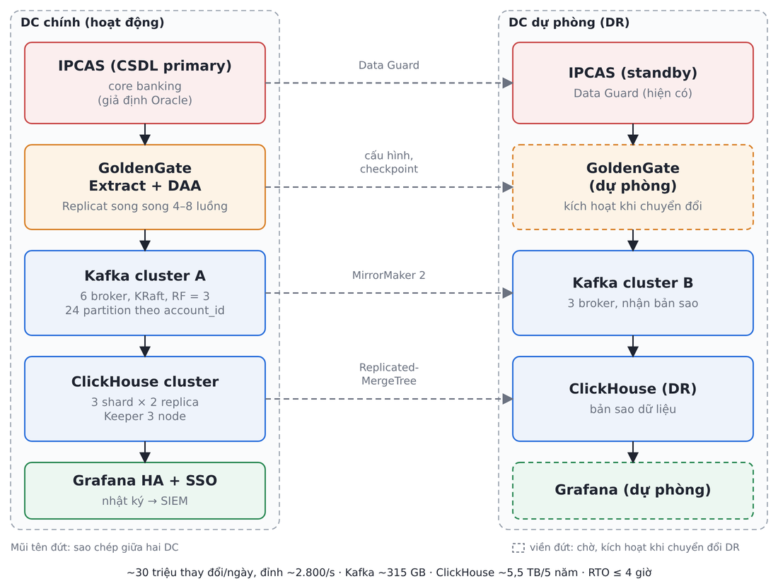
KẾT LUẬN VÀ BƯỚC TIẾP THEO
Hoàn tất TC-GG01–06
Đo trên production; nghiệm thu có hiệu lực đầy đủ
1
Cổng quyết định
Ban QLRR, Ban Bán lẻ xác nhận lợi ích ≥ 85%
2
Dự án mở rộng toàn hàng
39,8 tỷ (40,14 tỷ trừ phần thí điểm); đấu thầu theo Luật Đấu thầu 2023
3
Kiến trúc hai DC
Kafka MirrorMaker 2, ClickHouse 3 shard × 2 replica, cấp độ 3
4
Nếu không đạt: chưa đầu tư, chỉ tốn ~300 triệu thí điểm thay vì 40 tỷ.
Notes:
Slide 16. Kết luận và bước tiếp theo (Người 3 · 0:40)
Quay lại câu hỏi ban đầu: giao dịch 9 giờ sáng, bao lâu thì ngân hàng thấy? Trước đây là sáng hôm sau. Trên hệ thống thí điểm, chưa đầy một giây rưỡi.
Nhưng thí điểm chưa phải đích đến. Nó là cổng quyết định đã đặt ra từ đầu.
[Chỉ 4 bước]
Bước một là hoàn tất đo trên production. Bước hai là các ban nghiệp vụ dùng số liệu thật để xác nhận lợi ích có đạt 85% không. Nếu đạt, bước ba là lập dự án toàn hàng khoảng 39,8 tỷ, tức con số 40 tỷ ban đầu trừ đi phần thí điểm. Bước bốn là chạy hệ thống trên hai trung tâm dữ liệu, để nếu một bên hỏng thì bên kia vẫn chạy.
[Chỉ dòng cuối]
Nếu không đạt, ngân hàng chưa đầu tư, và chỉ tốn khoảng 300 triệu cho thí điểm thay vì 40 tỷ. Đó chính là giá trị của thí điểm.

Slide 17

CẢM ƠN
ĐÃ LẮNG NGHE
Học viện Ngân hàng
12 P. Chùa Bộc, P. Kim Liên, TP. Hà Nội
T: 1900 561 595 F: 1900 561 595
E: truyenthong@hvnh.edu.vn
W: www.hvnh.edu.vn
Notes:
Slide 17. Cảm ơn (Người 3 · 0:15)
Phần trình bày của nhóm em đến đây là hết. Cảm ơn thầy cô và các bạn đã lắng nghe. Nhóm em rất mong nhận được câu hỏi và góp ý.

